Slide 1
ESWT Tedavisi
ESWT (Exracorporeal Shock Wave Therapy) Tedavisi ağrılı kas iskelet sistemi problemlerinde hasarlı dokuya şok dalgaları göndererek o bölgede ağrı azaltılmasını ve iyileşme sürecini hızlandırmayı hedefleyen göreceli yeni bir tedavi yöntemidir.
Şok dalgaları basınçlı hava yardımı ile metal bir aplikatör vasıtasıyla uygulanır. Metal başlık içinde hızlı hareket eden özel bir aparat yardımı ile probun ucunda şok dalgası oluşur. Probun ucu uygulama bölgesine göre değişik büyüklük ve şekillerde olabilmektedir.

Slide 2
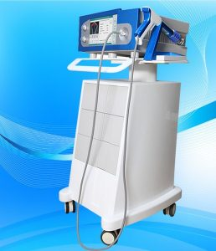
Uygulanan şok dalgalarının enerjisi ve atım frekansı kullanılacağı duruma göre ayarlanabilmektedir. Kas iskelet sistemi problemlerinde kullanılan ESWT aslında böbrek taşlarını kırmada kullanılan ile aynı mekanizmayı kullanmakla beraber 10 kat daha düşük enerji kullanmaktadır.

Slide 3
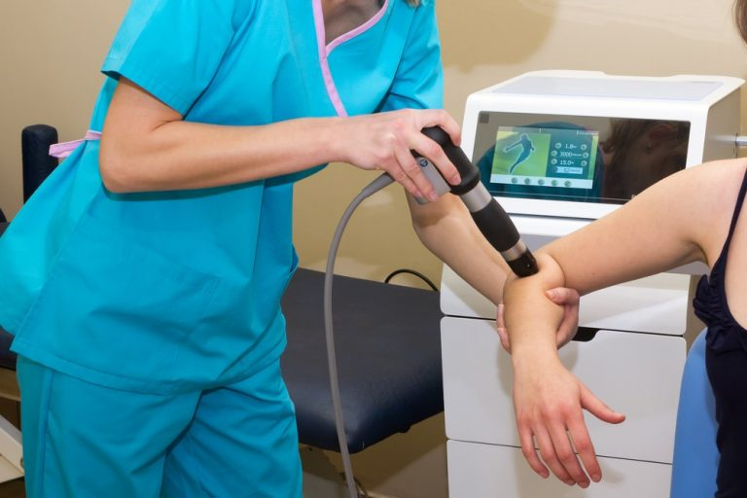

Slide 4
ESWT dokularda nasıl etki eder ?
Gerçekte ağrıyı nasıl azaltıığı konusunda mekanizma tam bilinmemektedir. Bununla beraber hastalıklı bölgede fibröz doku oluşumunu bozması, kanlanmanın tekrar sağlanmasi ile iyileşmeyi hızlandırdığı düşünülmektedir. Ayrıca şok dalgalarının sinirlerin beyne ağrı iletimini engellediği de düşünülmektedir.

Slide 5
ESWT tedavisinin kullanıldığı hastaklıklar nelerdir ?
Aşil tendiniti, entezitler
Topuk dikeni (kalkaneal spur)
Omuzda kalsifik tendinit
Lateral epikondilit (tenisçi dirseği)
Medial epikondilit (golfçü dirseği)
Ayakta tendinitler Kronik plantar fasiit (plantar fibromatosiz, ayak taban zarı romatizması)Kaynamamış kırıklar Myofasial kas ağrıları İyileşmemiş ülser tipinde cilt yaraları

Slide 6
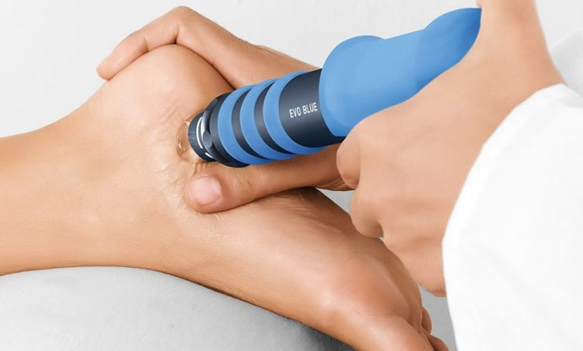

Slide 7
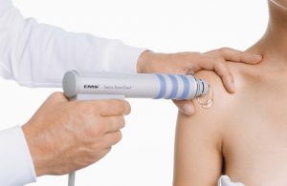

Slide 8
ESWT nasıl uygulanır ?
ESWT genelde 5-7 gün aralıklarla 3-5 seans uygulanan bir tedavi yöntemidir. Uygulama süresi, uygulama paremetreleri (süre, atım frekansı ve basınç) hastanın durumuna göre doktor tarafından belirlenir. Tedavinin olumlu etkileri bazı hastalarda hemen ilk seanstan sonra kronik hastalarda bir kaç seans sonra başlayabilir. Tedavi diğer fizik tedavi yöntemleri ve egzersizler ile kombine edilirse sonuç daha başarılı olmaktadır.

Slide 9
ESWT tedavisinin yan etkileri var mıdır?
ESWT vücuda herhangi bir şekilde zarar veren bir tedavi değildir. Tedavi bölgesi için anestezi gerektirmez. Bazen özellikle ilk uygulamada biraz ağrı hissedilmekle birlikte sonraları bu ağrı pek hissedilmez. Uygulama bölgesinde hafif kızarıklık ve şişlik de görülebilir. Tedavi sonrasında rahatsızlığın gerektirdiği aktivite kısıtlaması dışında özel bir istirahat gerektirmez.

Slide 10
topuk dikeni, sabah yataktan kalktığınızda veya uzun süre oturduktan sonraki ilk birkaç adımınızda, ayak topuğunuz altında şiddetli ağrı ile batma hissediyorsanız sizde de topuk dikeni var olabilir. Topuk dikeni ya da bilimsel adı ile Kalkaneal Spur; topuğumuzda oluşan, yere basınca iğne batması şeklinde ağrı ve buna bağlı olarak yürüyememe gibi şikayetleri olan bir iskelet hastalığıdır.
Kilo problemleri, ayak taban bozuklukları, uzun süre ayakta kalma, uygunsuz ayakkabılar ve bazı spor dallarındaki zorlayıcı aktiviteler ve bazı romatizmal hastalıklar hazırlayıcı faktör oluştururlar. Hasta genellikle sabah kalkınca ilk adımda şiddetli topuk ağrısından yakınır. Daha sonra kısmen hafifleyen ağrı, uzun süre yürüme veya ayakta kalma ile tekrar artabilir. Bu gibi şikayetlerde vakit geçirmeden bir uzmana başvurup erken dönemde gereken tedaviyi yaptırmanız gerekir" dedi.

Slide 11
"Ayak taban kasının topuğa yapışma yerinde gerilme, zorlanma nedeniyle zamanla minik yırtık ve zedelenmeler oluşur. Daha sonra oluşan doku şişliği ve sertleşmesi, yerini kemiğimsi bir yapıya bırakır. Bu da röntgen filminde topuk altında bir diken gibi görünür. Ağrının sebebi dokuda meydana gelen zedelenme, ödem ve tenosinovittir. Oluşan kireçlenme, vücudun zedelenmeye karşı verdiği bir reaksiyondur. ESWT tedavisinin en önemli artılarından biri de topuk ağrısını yüzde 80-90 oranında geçirmesidir. ESWT tedavisi hastalığın nedenlerine yönelik tedavi olup kalıcı iyileşme sağlamaktadır.
Bu yöntem rahatsızlığın olduğu bölgede kanlanmayı arttırarak, vücudun kendi iyileştirici mekanizmalarının devreye girmesin sağlamaktadır. Tedaviye ne kadar erken başlanırsa o denli iyi sonuç alınır. Topukta oluşan kireçlenmenin ağrı yapan sivri ucunun ortadan kalkmasını, ödemin iyileşmesi ve kanlanmanın arttırılması ile kendi kendine iyileşmenin sağlanmasıdır. Ayrıca hasar gören tendon ve dokuların dejenerasyonunu sağlayarak iyileşmeyi oluşturur. Genellikle 3-6 seans arası uygulama yapılmaktadır.

Slide 12
Topuk dikeninde kesin çözüm Eswt'dir. Yüksek enerjili ses dalgalarıyla başta topuk dikeni ve tenisçi dirseği olmak üzere tedavisi zor bu gibi hastalıklarda cerrahi olmaksızın, anestezisiz, ilaçsız ve kısa sürede yüzde 80-90 oranında kalıcı iyileşme sağlanan günümüzde uygulanan en son teknolojik yöntemdir. Amerika'da 1997 yılından beri Topuk Dikeninde, 2000 yılından bu yana da Tenisçi dirseğinde FDA Amerikada kullanım için gerekli olan izin) onayı alınmıştır. Bundan sonra ESWT Tedavisi artık tüm Dünya'nın kabul ettiği bir tedavi olarak onaylanmış ve kliniklerindeki yerini almıştır. Ülkemizde pek çok klinikte uygulanan bu tedavinin, hastaya bir yan etkisinin olmaması, maliyetinin düşük olması, hastanın iyileşmesini hızlandırması, uzun süre ilaçlı tedaviye veya cerrahi tedaviye gerek kalmadan iyileşme sağlaması nedenleri ile daha da yaygınlaşacağını düşünmektedir.

